Slide 1
딥러닝을 위한 SMILES 전처리
김태훈 | 소재 설계팀 / M 연구센터 | 2021. 6. 28.

Slide 2
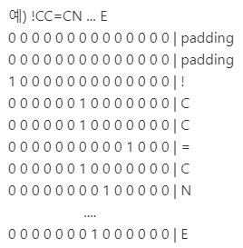
SMILES Encoding and Sampling
SMILES Encoding (Data 전처리)
Padding
모든 문자열 중 가장 긴 (길이 : N) SMILES 기준으로 padding
문자열의 시작과 끝 구분
각 padded input string 의 prefix = !, suffix = E 로 설정
SMILES를 이루는 M개의 character 를 기준으로 one-hot encoding
1개의 SMILES는 N×M 의 shape 을 가지게 됨
k 개의 전체 data 의 shape : ( k × N × M )

Slide 3
thkim@insilico.co.kr

